Slide 1

NHIỆT LIỆT CHÀO MỪNG THẦY CÔ GIÁO VỀ DỰ HỘI THI GIÁO VIÊN DẠY GIỎI
MÔN TIN HỌC
LỚP 4C
Giáo viên thực hiện: Nguyễn Thị Tuyết Mai

Slide 2
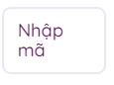
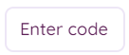
KHỞI ĐỘNG
Con hãy mở trang web: quizizz.com
Chọn nút hoặc
Nhập mã: 296732
https://quizizz.com/join?gc=296732&source=liveDashboard

Slide 3

MỞ ĐẦU
* Tình huống

Slide 4
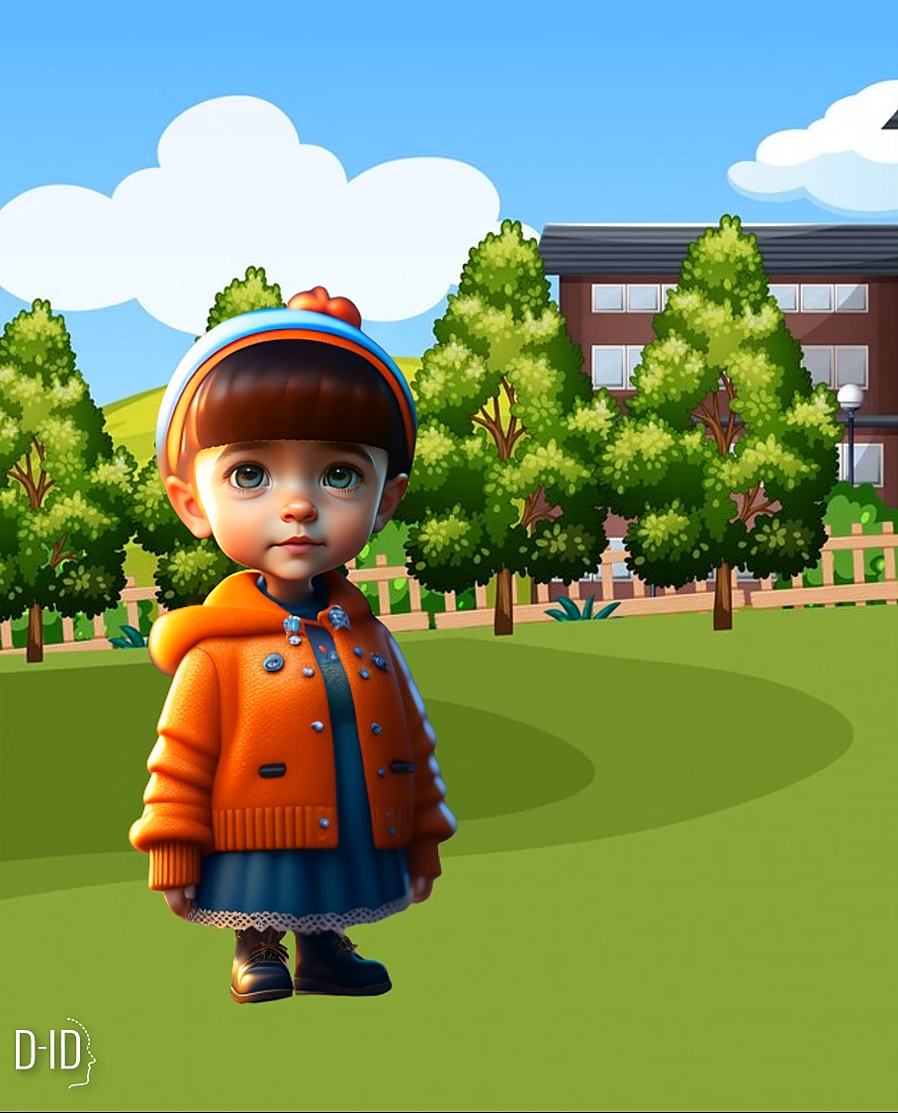
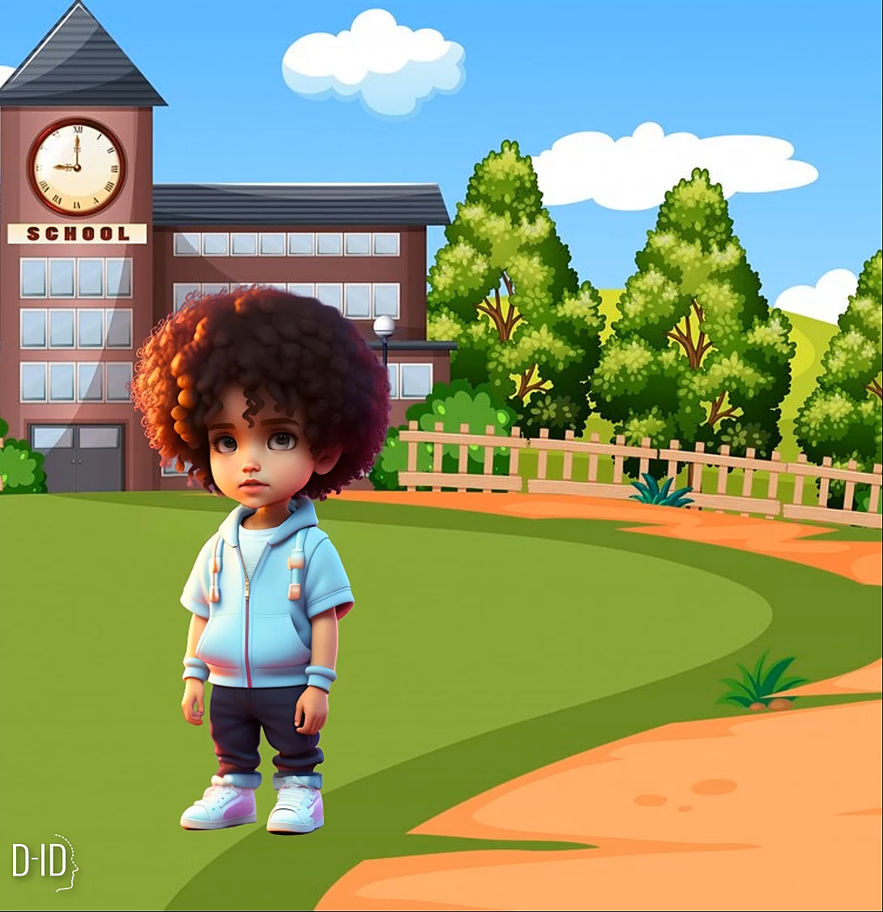
MỞ ĐẦU

Slide 5

MỞ ĐẦU

Slide 6
BÀI 8
TÌM KIẾM HÌNH ẢNH TRÊN INTERNET

Slide 7

KHÁM PHÁ
Các con hãy thực hiện tìm kiếm thông tin Lăng Chủ tịch Hồ Chí Minh?

Slide 8
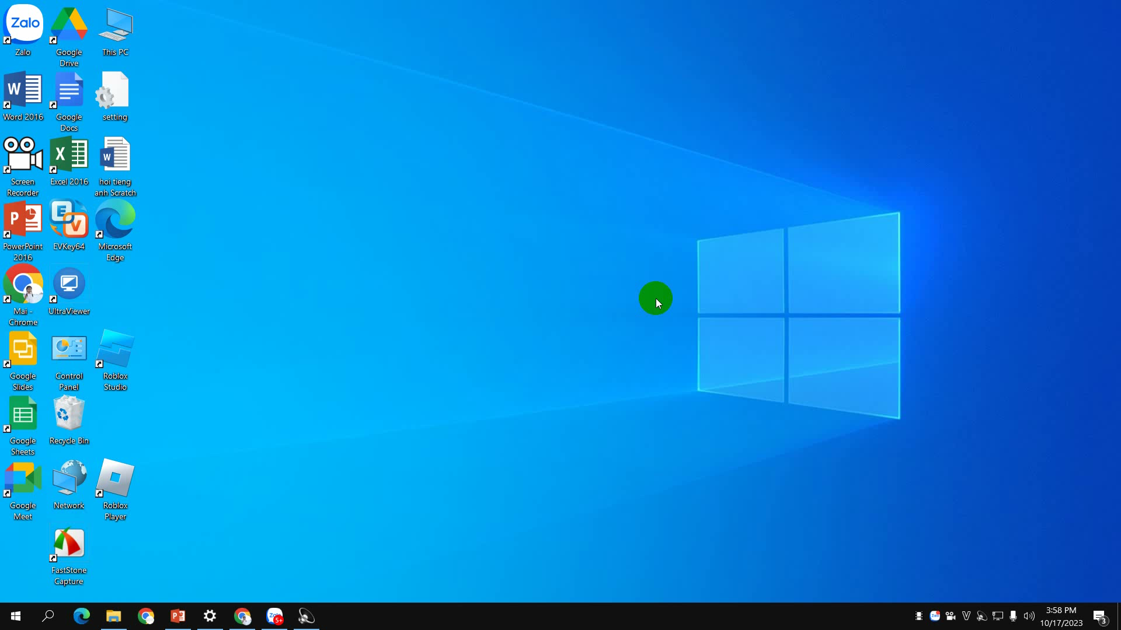

Slide 9

KHÁM PHÁ
Để tìm kiếm hình ảnh Lăng Chủ tịch Hồ Chí Minh ta thực hiện:
[1] Truy cập trang web có địa chỉ google.com.vn;
[2] Xác định từ khoá tìm kiếm (vd: Lăng Chủ Tịch Hồ Chí Minh);
[3] Nhập từ khoá "Lăng Chủ tịch Hồ Chí Minh" vào ô tìm kiếm và gõ phím Enter;
[4] Khi kết quả tìm kiếm xuất hiện em nháy chuột chọn mục Hình ảnh.

Slide 10
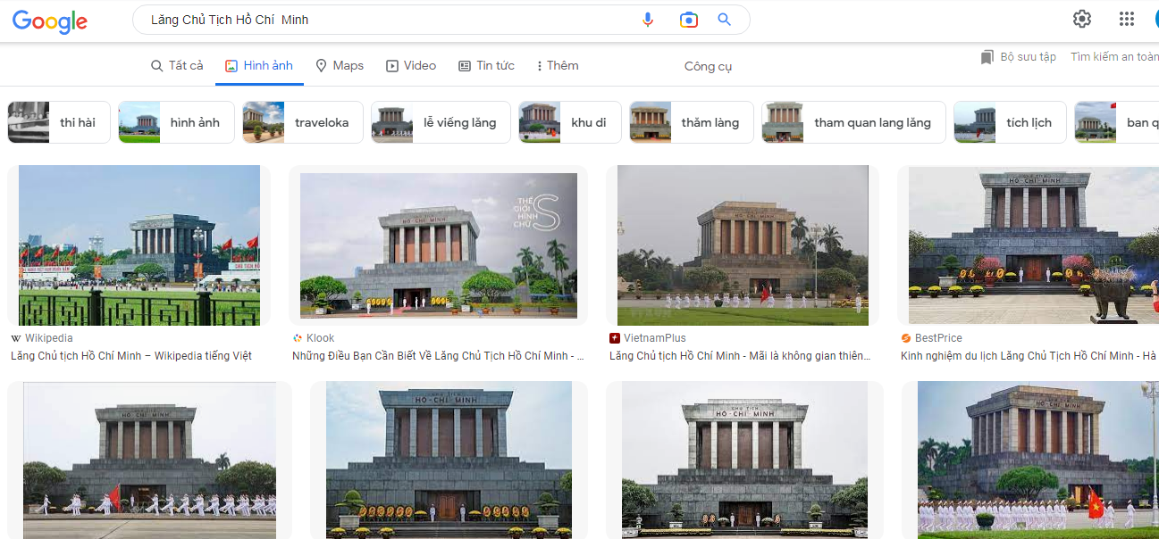
Cửa sổ kết quả tìm kiếm

Slide 11
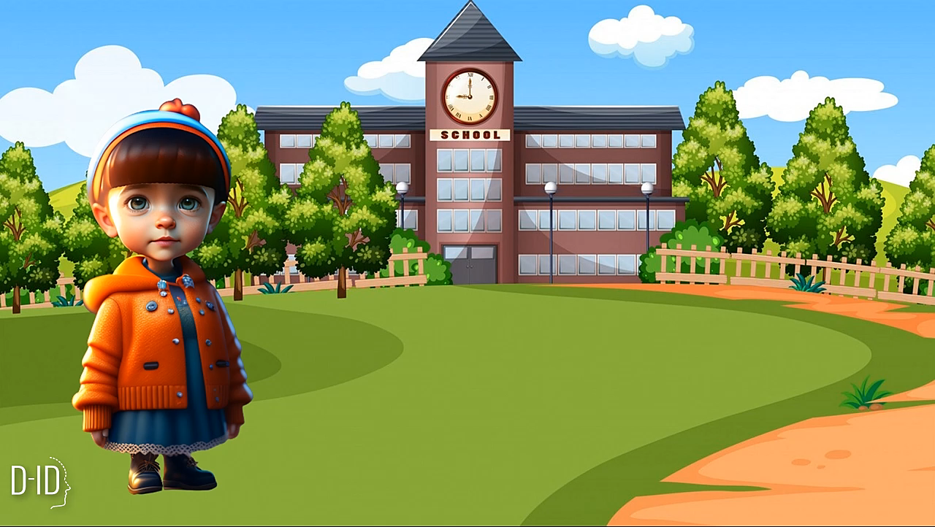


Slide 12
Hoạt động nhóm
Đọc SGK trang 21 và thực hiện lưu ảnh Lăng Bác về máy tính.

Slide 13
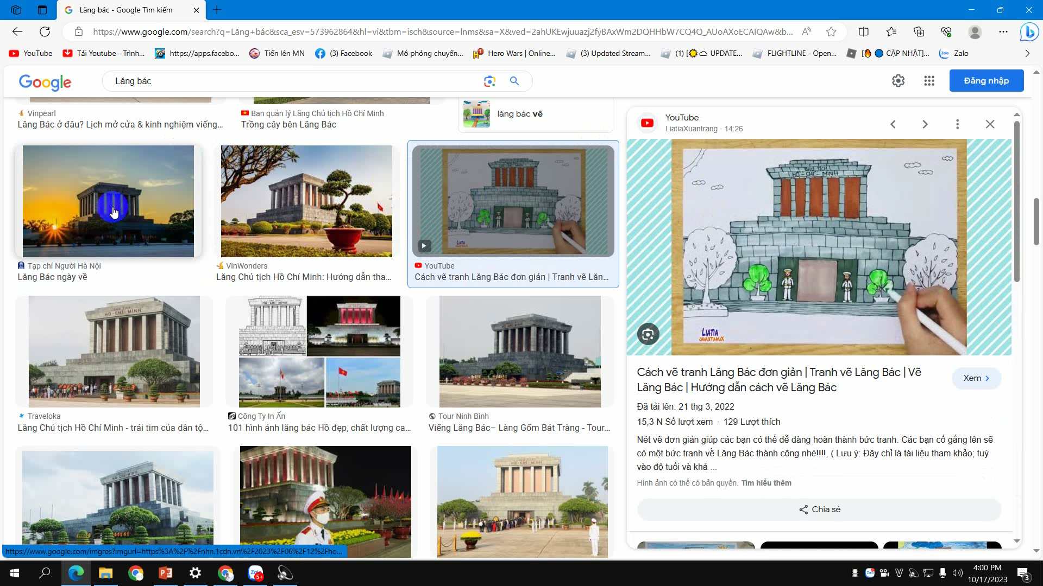

Slide 14
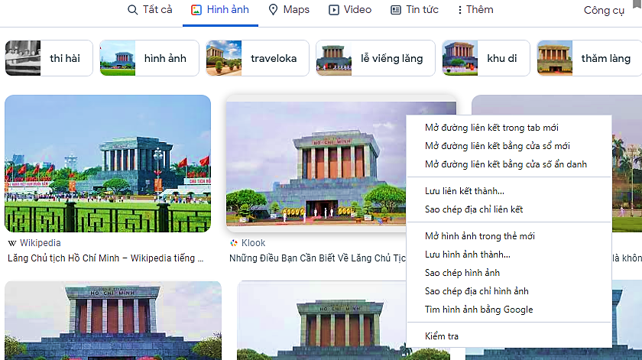
Để lưu tệp hình ảnh về máy tính:
[1] Nháy chuột phải vào hình ảnh cần lưu;
[2] Chọn Lưu hình ảnh thành… hộp thoại Save As xuất hiện.
[3] Thực hiện tiếp các thao tác như khi lưu một tệp PowerPoint vào thư mục của em.

Slide 15
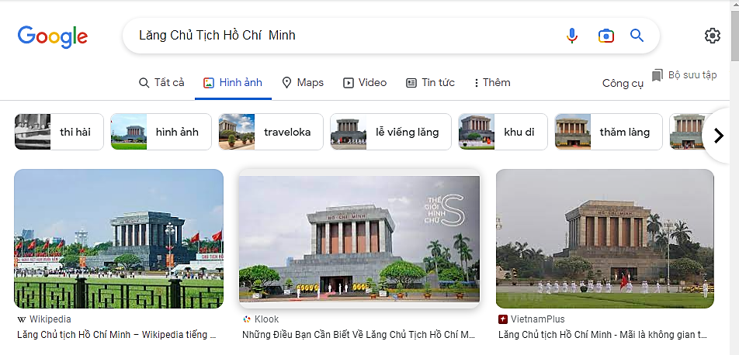
Lưu ý
Sau lần đầu thực hiện tìm kiếm hình ảnh, giao diện trang web tìm kiếm sẽ có dạng tương tự hình 8.3
Để tiếp tục tìm kiếm hình ảnh em chỉ cần nhập từ khóa vào ô tìm kiếm và gõ phím Enter.

Slide 16

LUYỆN TẬP
Câu 1. So sánh cách tìm kiếm thông tin và cách tìm kiếm hình ảnh trên Internet.
Câu 2. Sắp xếp các bước lưu tệp hình ảnh về máy tính sau khi tìm kiếm.
a. Chọn Lưu hình ảnh thành…
b. Nháy chuột phải vào hình ảnh cần lưu.
c. Thực hiện tiếp các thao tác như khi lưu một tệp PowerPoint vào máy tính.
https://forms.gle/y6sFd1Q36sV6oXG46

Slide 17
LUYỆN TẬP
Câu 1. So sánh cách tìm kiếm thông tin và cách tìm kiếm hình ảnh trên Internet.
Các bước | Giống | Khác
 |  | Tìm kiếm thông tin | Tìm kiếm hình ảnh
Xác định từ khoá tìm kiếm | X
Kích hoạt máy tìm kiếm | X
Nhập từ khoá, nhấn Enter | X
Chọn Tất cả |  | X | X
Chọn Hình ảnh

Slide 18
LUYỆN TẬP
Sắp xếp các thao tác sau theo thứ tự đúng để tìm kiếm thông tin trên Internet.
a. Quan sát kết quả tìm được, nháy chuột vào kết quả phù hợp.
b. Xác định từ khoá tìm kiếm.
c. Kích hoạt trình duyệt web Google Chrome, truy cập địa chỉ google.com.vn.
d. Nhập từ khoá vào ô tìm kiếm rồi gõ phím Enter
Câu 2. Sắp xếp các bước lưu tệp hình ảnh về máy tính sau khi tìm kiếm.
a. Chọn Lưu hình ảnh thành…
b. Nháy chuột phải vào hình ảnh cần lưu.
c. Thực hiện tiếp các thao tác như khi lưu một tệp PowerPoint vào máy tính.
Đáp án: b – a – c

Slide 19

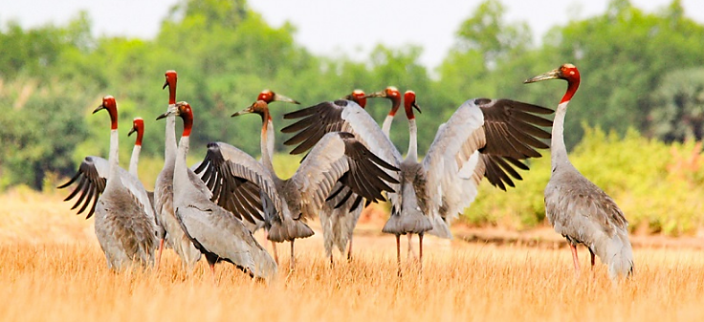
VẬN DỤNG
Sắp xếp các thao tác sau theo thứ tự đúng để tìm kiếm thông tin trên Internet.
a. Quan sát kết quả tìm được, nháy chuột vào kết quả phù hợp.
b. Xác định từ khoá tìm kiếm.
c. Kích hoạt trình duyệt web Google Chrome, truy cập địa chỉ google.com.vn.
d. Nhập từ khoá vào ô tìm kiếm rồi gõ phím Enter
Em cùng bạn thảo luận và thực hiện:
a. Tìm kiếm hình ảnh về Sếu đầu đỏ trên Internet.
b. Lưu tệp hình ảnh về thư mục của em với tên Seu-dau-do.

Slide 20
GHI NHỚ
Các bước tìm kiếm hình ảnh trên Internet:
1. Thực hiện các bước tìm kiếm như tìm kiếm thông tin trên Internet;
2. Nháy chuột vào mục Hình ảnh.
Các bước lưu tệp hình ảnh:
1. Nháy chuột phải vào hình ảnh cần lưu;
2. Chọn Lưu hình ảnh thành…
3. Thực hiện tiếp các bước như khi lưu một tệp
PowerPoint.

Slide 21




Slide 22
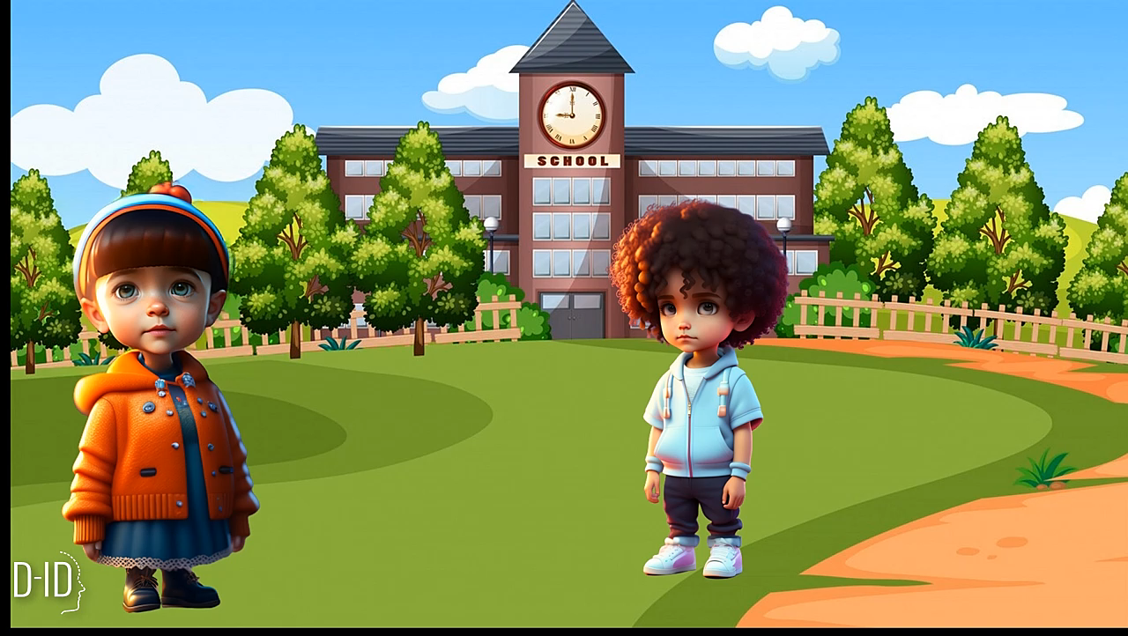

Slide 23


